Slide 1
Художественное чтение как способ позитивной социализации дошкольников
«Чтение книг – тропинка, по которой умелый, умный, думающий воспитатель находит путь к сердцу ребёнка»
В.А.Сухомлинский

Slide 2
Социологические исследования выявили негативные тенденции в сфере культуры современного общества:
Стремительные изменения структуры разговорной и письменной речи, преобладание агрессивно-примитивной окраски (чему способствует часто неконтролируемый просмотр негативного интернет и тв-контента), снижение грамотности
Негативные изменения уровня бытовой культуры
Частичная или полная потеря интереса к чтению у детей и подростков, замена чтения худ. произведений просмотрами не всегда достоверных экранизаций
И как следствие неспособность анализировать обстоятельства, события, образы.

Slide 3
Задачи художественного чтения:
-Дать образец грамотной речи
- Способствовать формированию у детей эмоционального восприятия худож.литературы
- Учить анализировать обстоятельства, образы, события, делать выводы
- Вызывать интерес к чтению, воспитывать будущих читателей

Slide 4
Формы художественного чтения в ДОУ:
Ежедневное чтение
Театрализованное чтение
Онлайн формат для обучения художественному чтению родителей

Slide 5
Структура работы над театрализованным чтением:
Подготовительный этап:
Выбор произведения
Оборудование локации
Подбор атрибутов, звукового сопровождения, элементов костюма и т.д.
Непосредственно чтение
Рефлексия

Slide 6
Критерии выбора произведения
Произведение должно:
соответствовать возрастным особенностям детей
учитывать индивидуальные особенности детей
отвечать детской инициативе
вызывать интерес у детей
соответствовать тематике текущей ОД, либо решать насущные (или соответствующие возрасту) социально-коммуникативные ситуации
нравиться самому читающему взрослому (также взрослый должен предварительно продумать, какие у детей могут возникнуть вопросы)
может быть рекомендовано рабочей программой группы

Slide 7
Выбор локации, атрибутов, муз.сопровождения, иллюстраций
Локация: -удобство
- функциональность
Атрибуты: -достаточное количество
-понятны, просты
Звуковое сопровождение (шумовое, инструментальное, вокальное)
-в начале/в конце
- педагог/ педагог + дети
Иллюстрации: - удобный размер
- соответствующий тексту момент

Slide 8
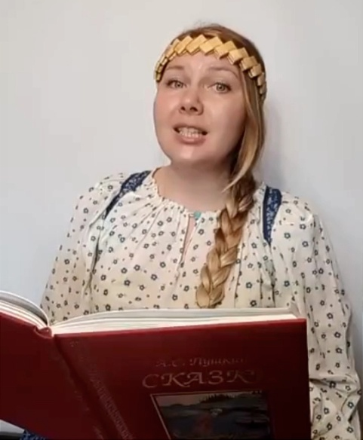
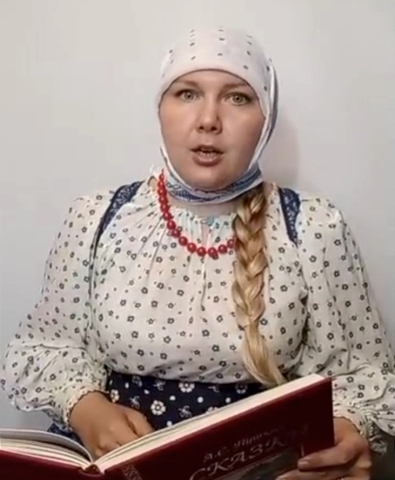
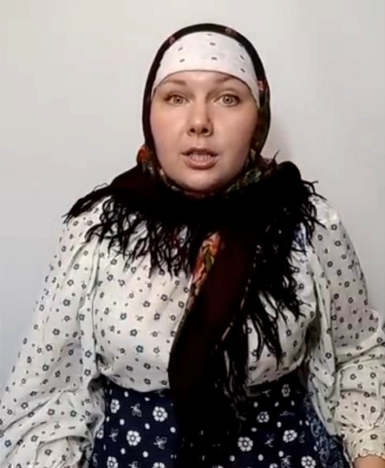
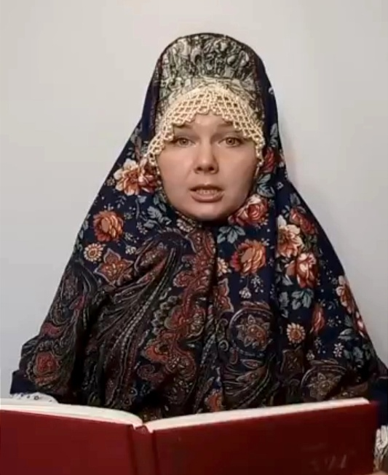
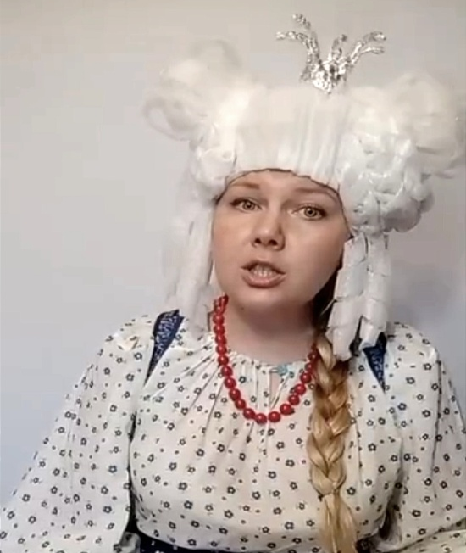
«Сказка о рыбаке и рыбке»

Slide 9
Требования к чтению:
Внятность речи
Выразительность
Эмоциональность
Акцентирование важных смысловых моментов
Параллельные разъяснения

Slide 10
После проведения досуга – рефлексия

